Slide 1
HLAĐENJE OTPADNIH GASOVA U TEHNOLOŠKOM PROCESU

Slide 2
UKOLIKO SE TOPLI OTPADNI GASOVI U POSTROJENJU NE MOGU ISKORISTII NA DRUGI NAČIN MORAJU SE PRE ISPUŠTANJA PREČISTITI NAJĆEŠĆE OD PRISUTNE PRAŠINE.
PRE PREČIŠĆAVANJA GAS SE MORA PREDHODNO PRIPREMITI I TO HLAĐENJEM I PODEŠAVANJEM ODGOVARAJUĆE VLAŽNOSTI.
OVAJ PROCES SE ODIGRAVA U POSEBNOM POSTROJENJU ZA KONDICIONIRANJE OTPADNIH GASOVA.

Slide 3
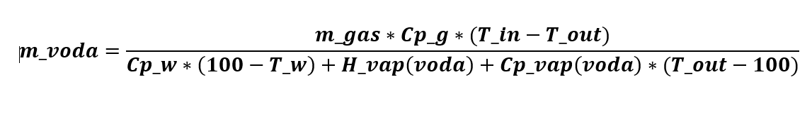
IZRAČUNAVANJE POTREBNE KOLIČINE (MASE) VODE POTREBNE ZA HLAĐENJE
- maseni protok potrebne vode za hlađenje
- maseni protok gasa
- toplotni kapacitet gasa na temperaturi ulaznog gasa
- temperatura ulaznog gasa
- temperatura izlaznog gasa
- toplotni kapacitet vode na temperaturi ubrizgavane vode
- temperatura ubrizgavane vode
- toplota isparavanja vodena temperaturi izlaznog gasa
- toplotni kapacitet vodene pare na temperaturi izlaznog gasa

Slide 4
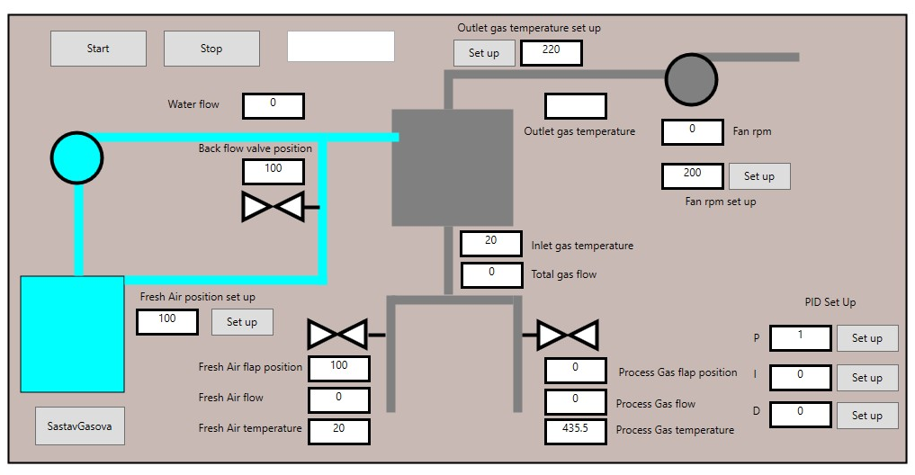

Slide 5
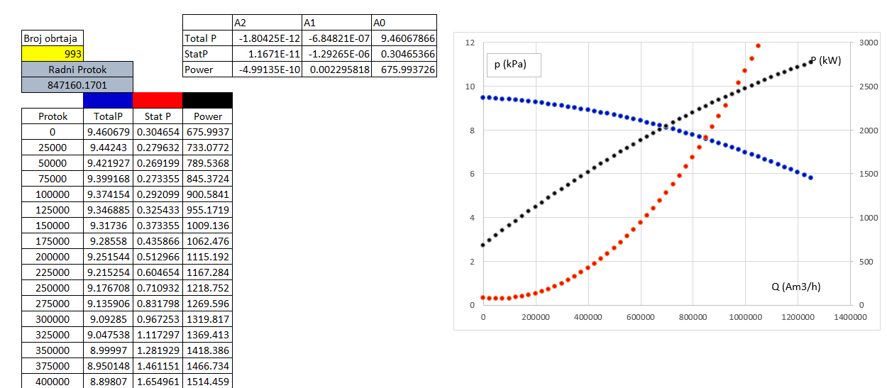

Slide 6
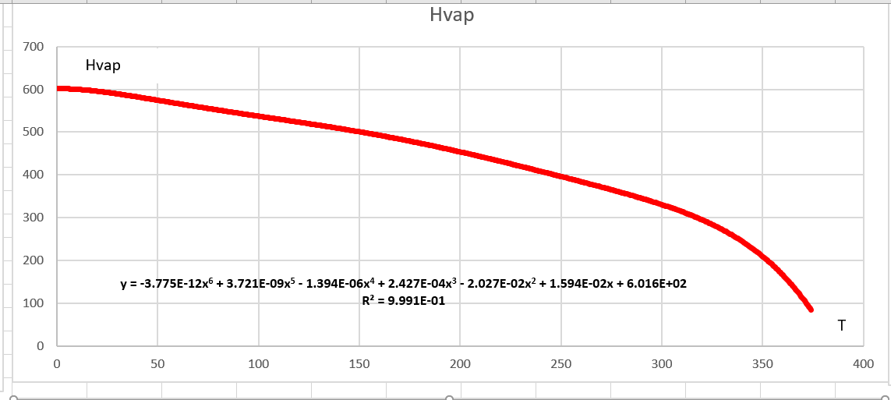

Slide 7
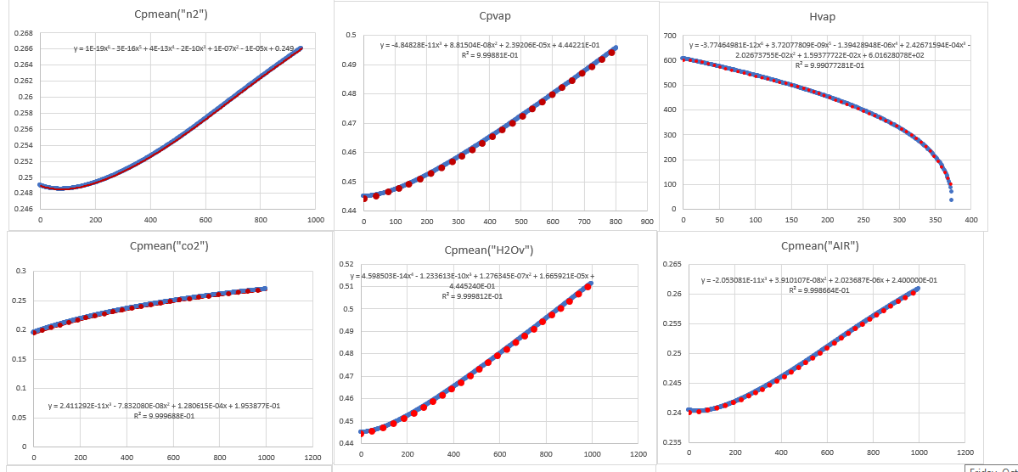

Slide 8
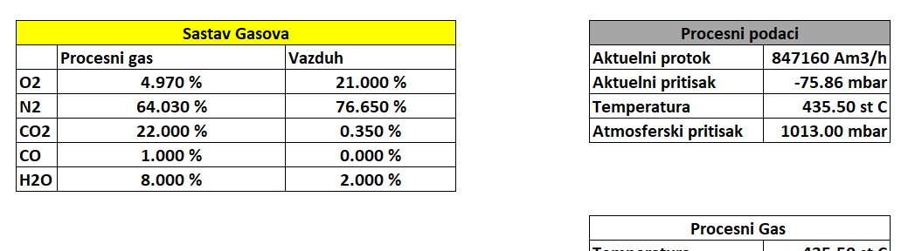

Slide 9
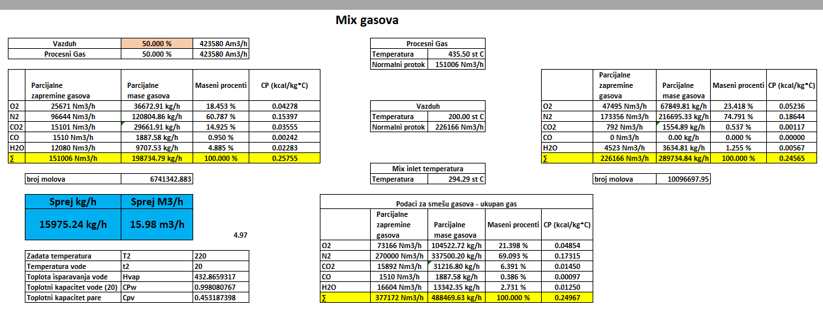

Slide 10
